Slide 2
При розробці технології виробництва продукції вівчарства необхідно враховувати, що сам процес виробництва складний, тому дуже важливо добре знати його структуру.
Знання структури процесу виробництва дозволить з більшим економічним ефектом використовувати корми, тварин, механізацію і цим добитися підвищення продуктивності праці кожного робітника, зайнятого у виробництві.
Технологічна схема виробництва продукції вівчарства передбачає рух поголів'я овець кожної статево-вікової групи з урахуванням їх фізіологічного стану по виробничих цехах, а також виконання основних процесів. Приклад технологічної схеми виробництва на фермі для 5000 овець представлено на рисунку 10.

Slide 3
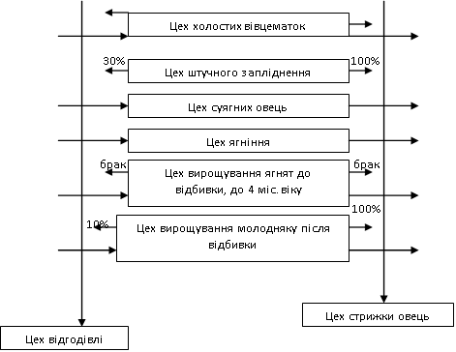

Slide 6
Контрольні запитання:
1. Які процеси передбачає технологічна схема виробництва продукції вівчарства .
2. % Вибракування щороку на фермі буде маток, баранів-плідників, молодняку у віці від 4 до 16 міс.

